Slide 1
chapter01
GitHub
회원가입
저장소 만들기
저장소 삭제
저장소 보기
포크(복사) 하기

Slide 2
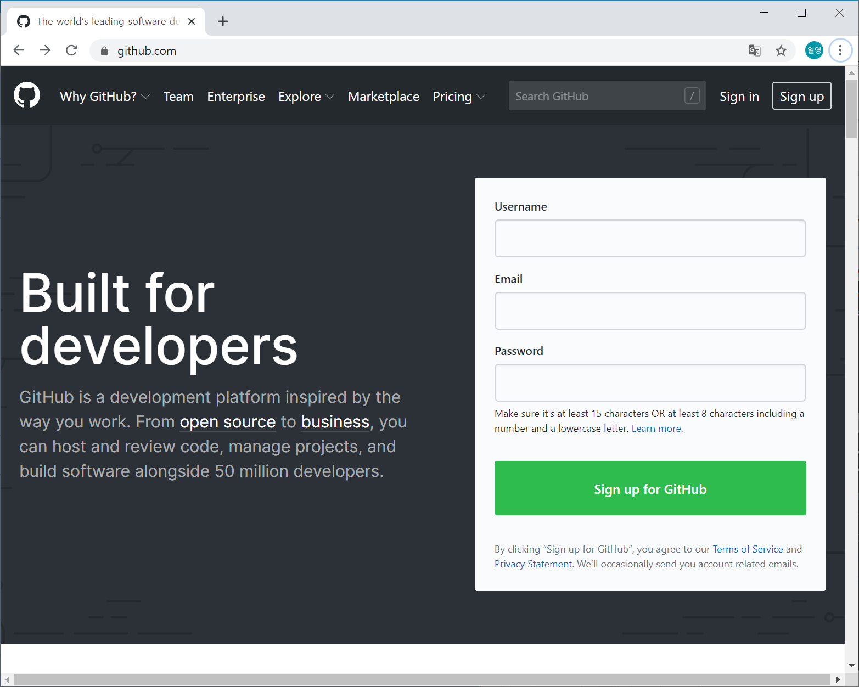
회원가입
01
https://github.com
1. github.com 접속
2. 회원가입 클릭

Slide 3
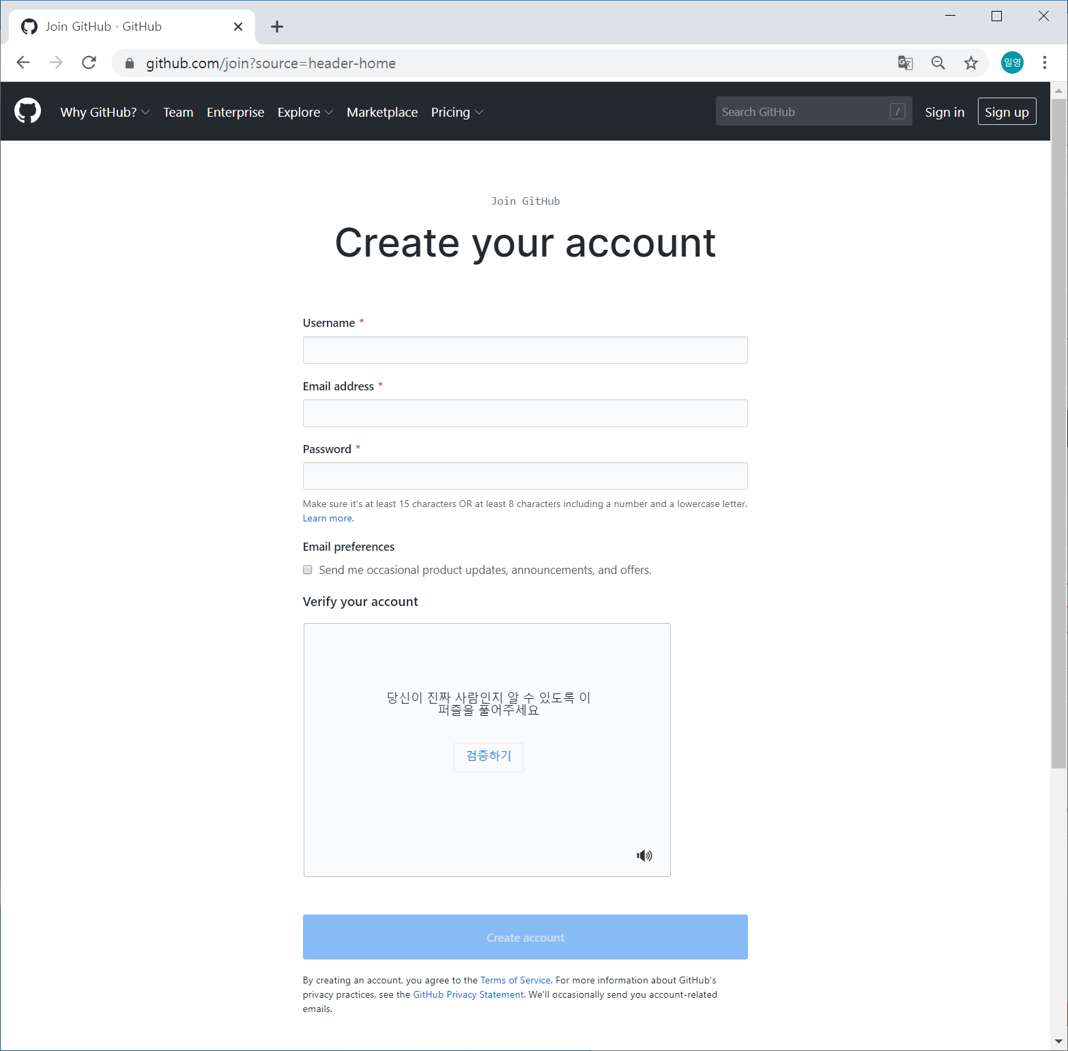
회원가입
01
아이디
이메일주소
1. 아이디, 이메일주소, 비밀번호 입력
(이메일 주소로 인증하므로
사용가능한 이메일 주소 등록)
패스워드
2. 회원가입 클릭

Slide 4
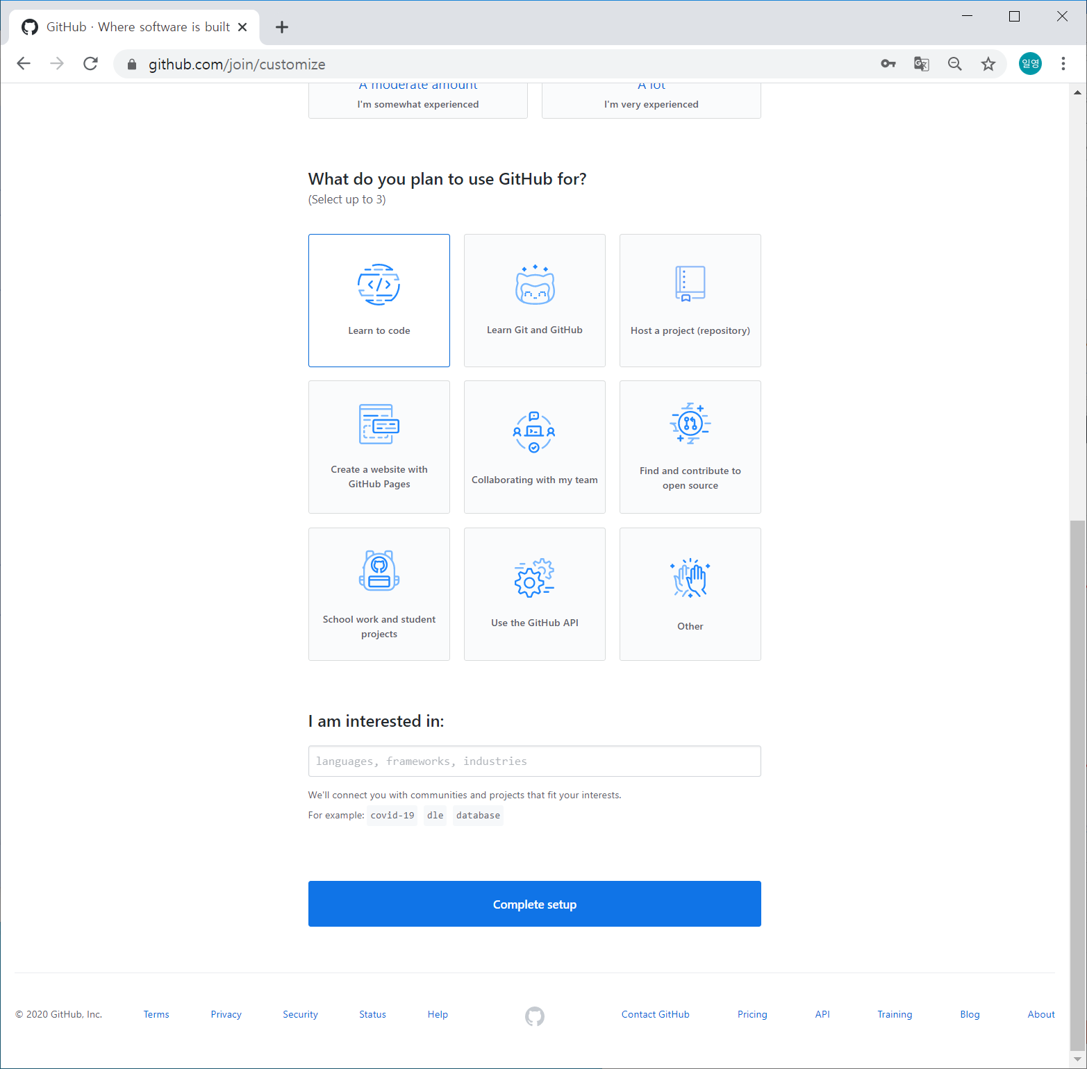
회원가입
01
1. 설문응답
2. 클릭

Slide 5
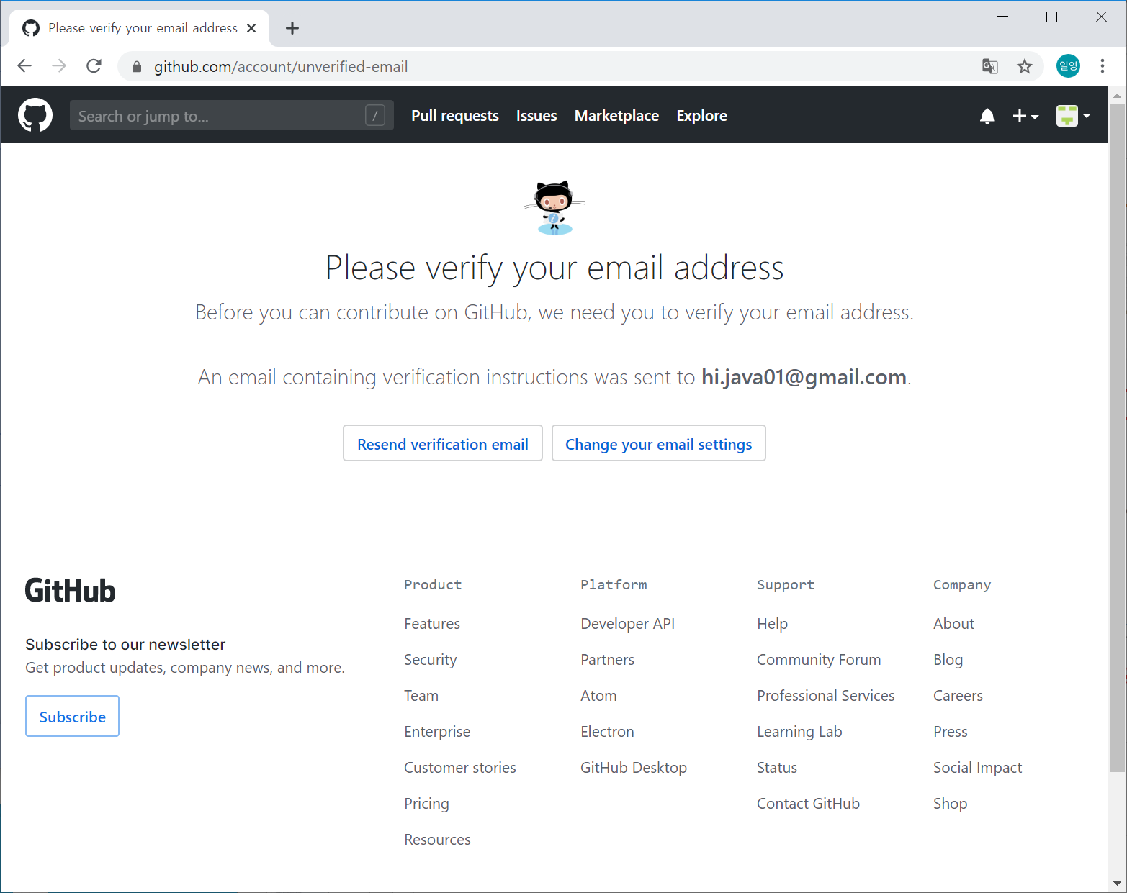
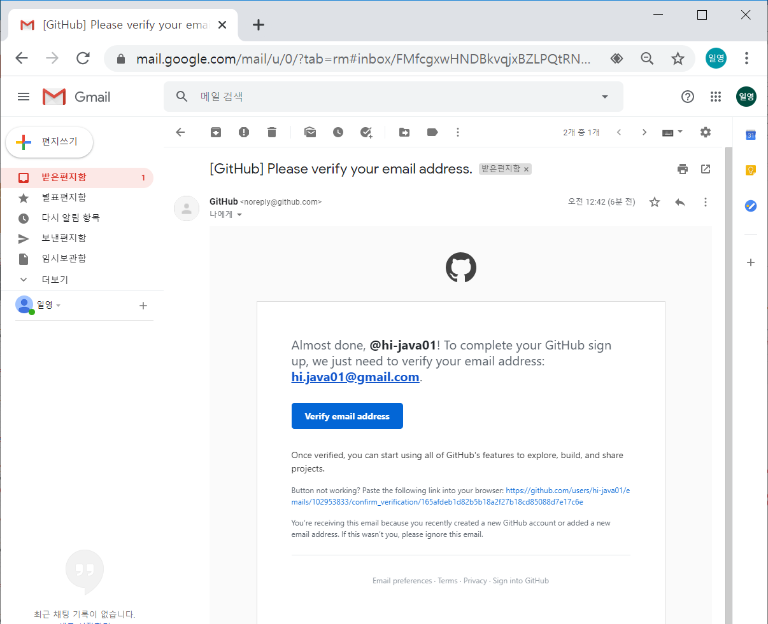
회원가입
01
1. 안내메세지 확인
2. 이메일 주소 인증

Slide 6
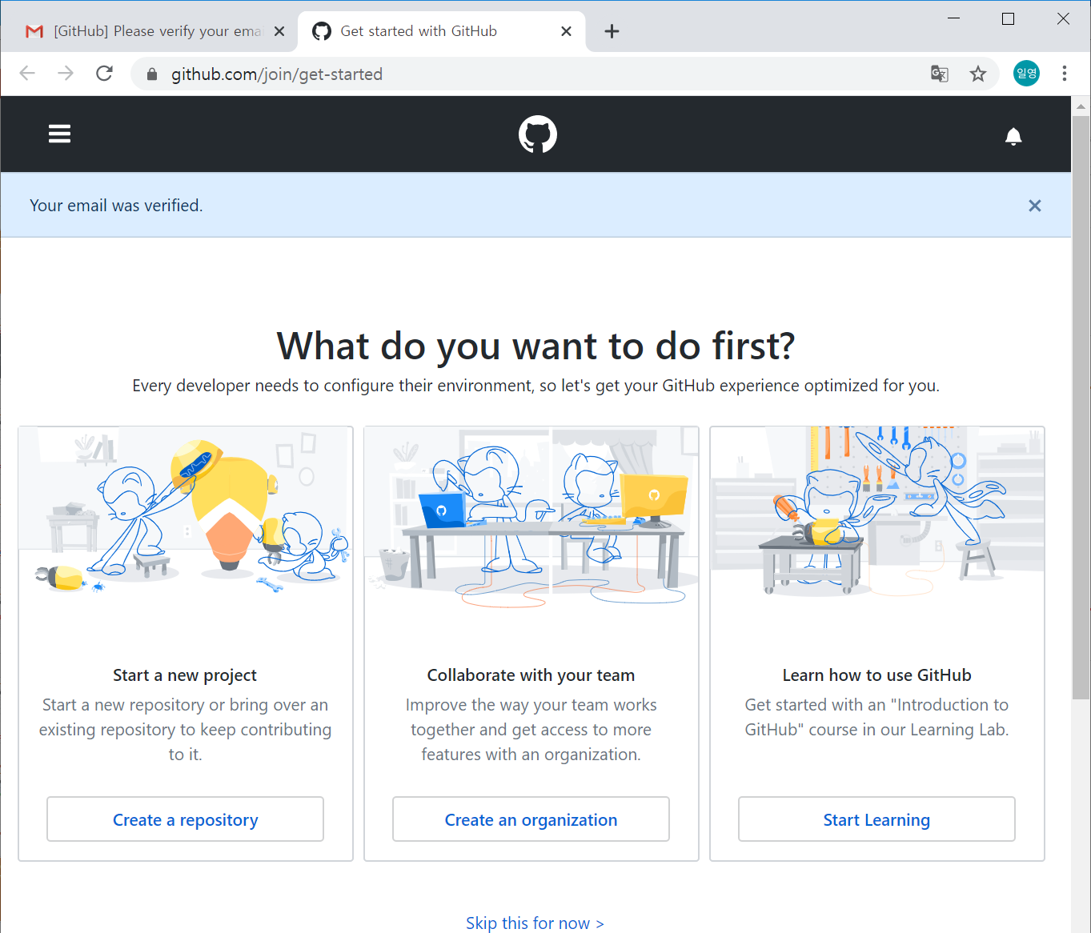
회원가입
01
1. 회원가입 및 인증 완료

Slide 7
chapter01
GitHub
회원가입
저장소 만들기
저장소 삭제
저장소 보기
포크(복사) 하기

Slide 8
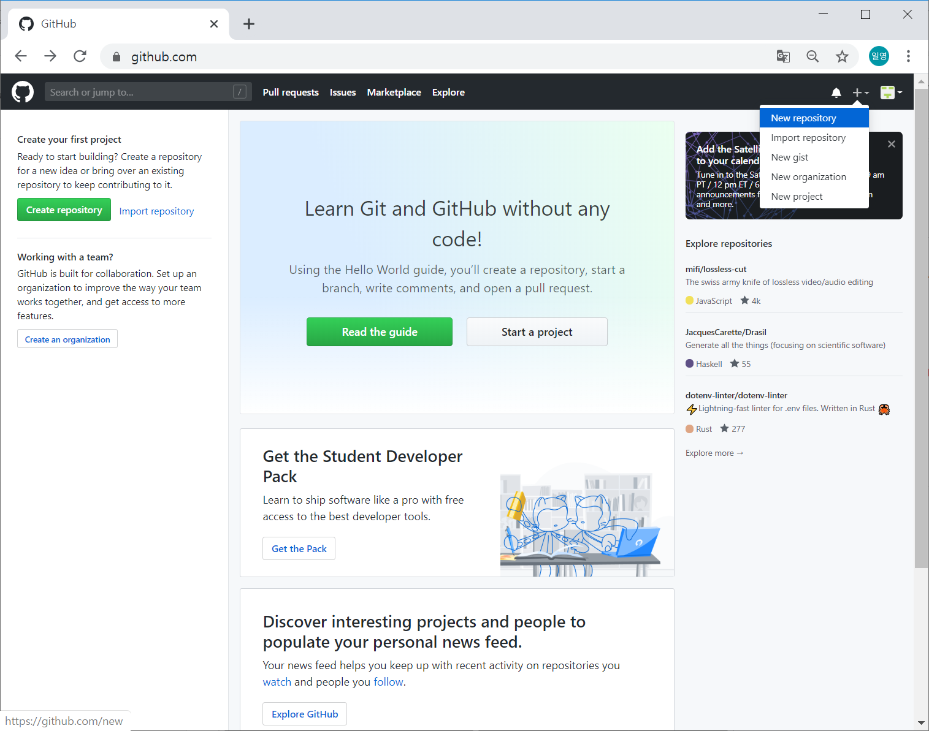
저장소 만들기
02
1. New repository 클릭

Slide 9
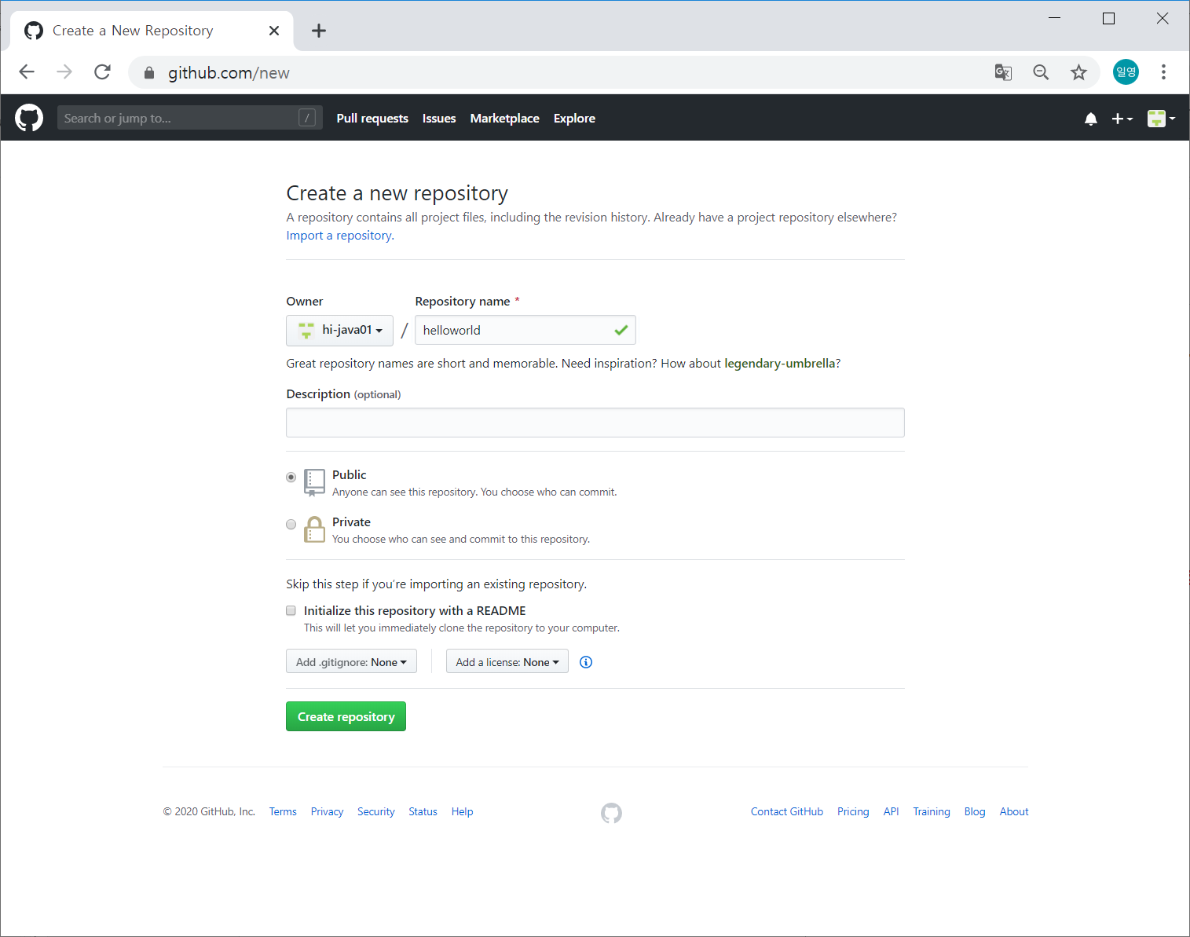
저장소 만들기
02
helloworld
1. Repository 명 입력
2. 클릭

Slide 10
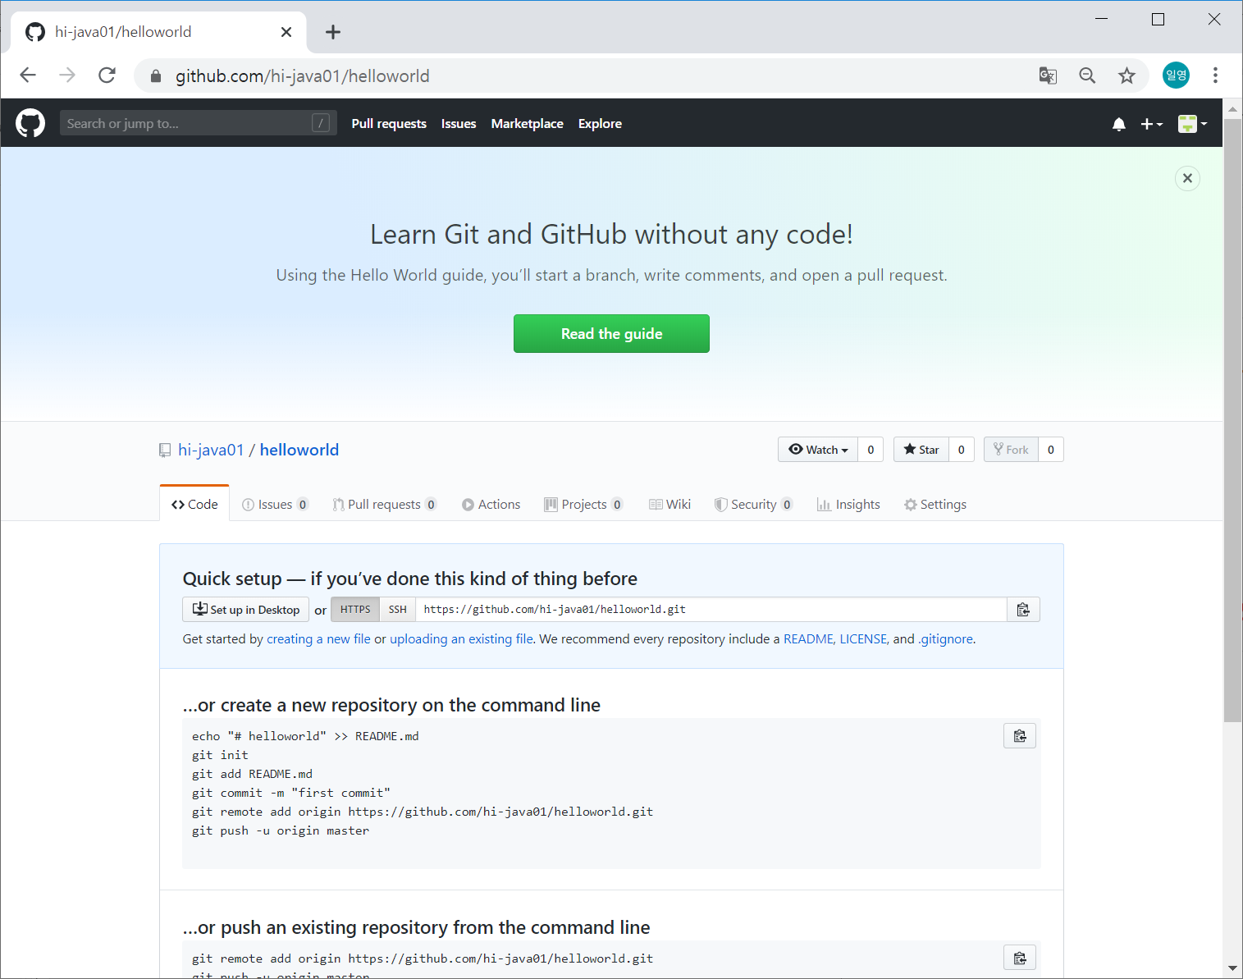
저장소 만들기
02
1. 생성된 Repository 정보
(소스코드 없을때)

Slide 11
chapter01
GitHub
회원가입
저장소 만들기
저장소 삭제
저장소 보기
포크(복사) 하기

Slide 12
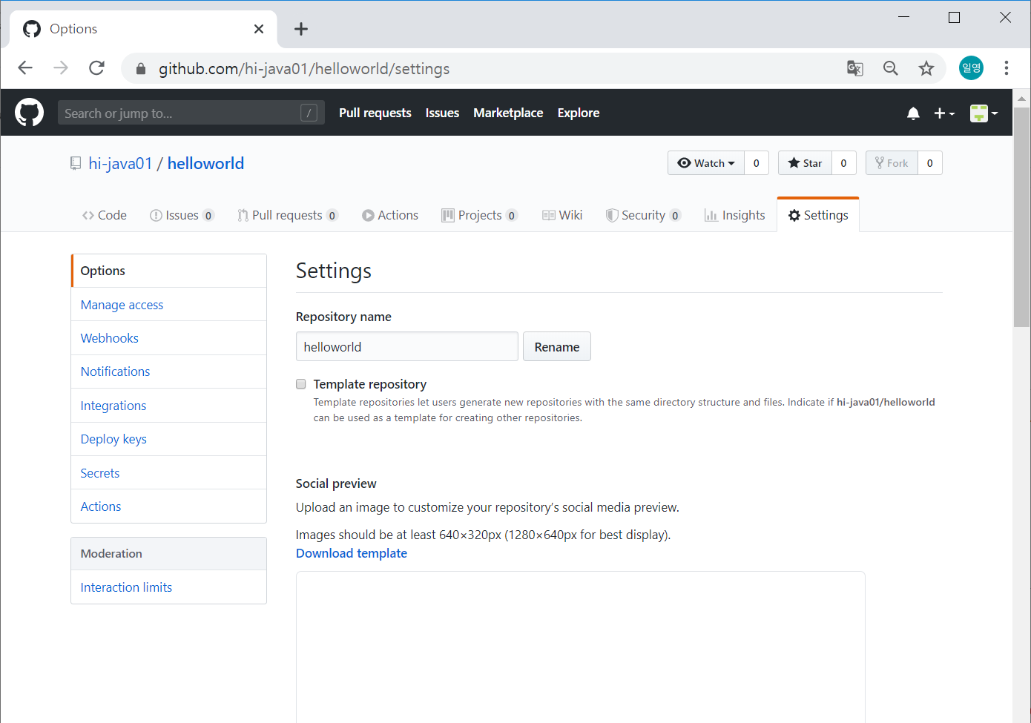
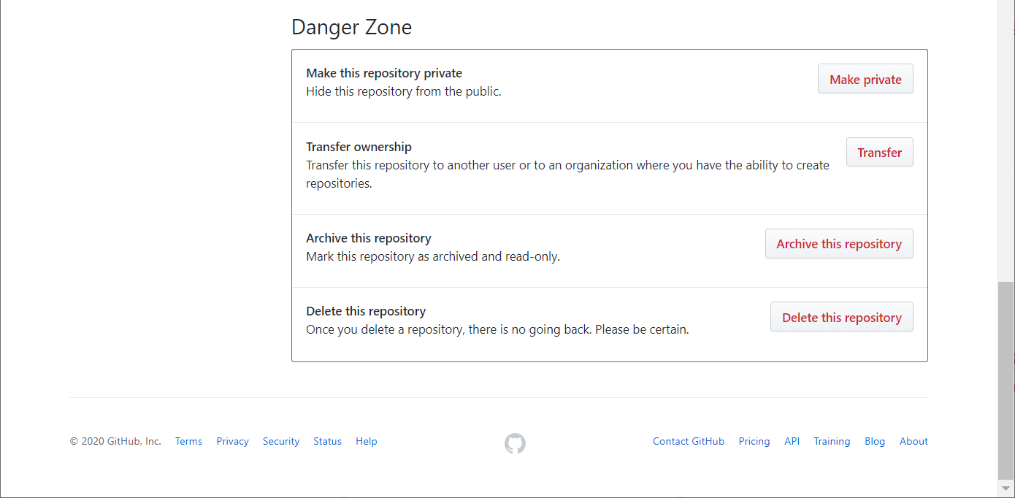
저장소 삭제
03
1. Settings 클릭
중간생략
2. 맨하단으로 이동 후
Delete 버튼 클릭

Slide 13
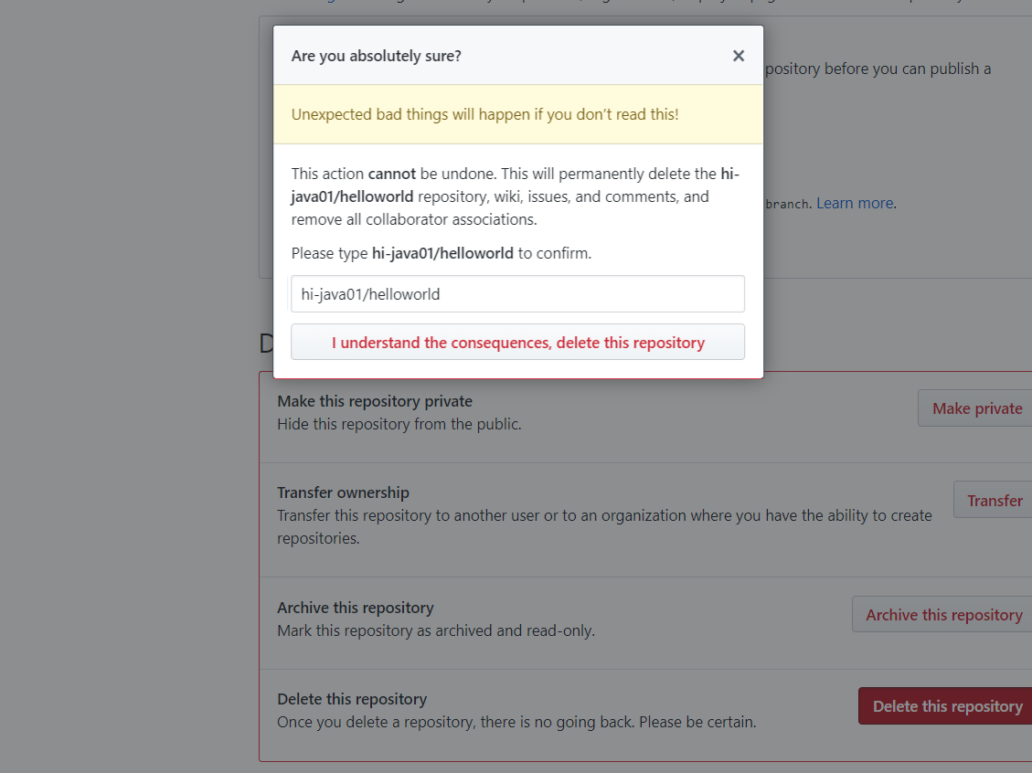
저장소 삭제
03
1. 메시지 내용 기입
2. 버튼을 클릭 하면 삭제됨

Slide 14
chapter01
GitHub
회원가입
저장소 만들기
저장소 삭제
저장소 보기
포크(복사) 하기

Slide 15
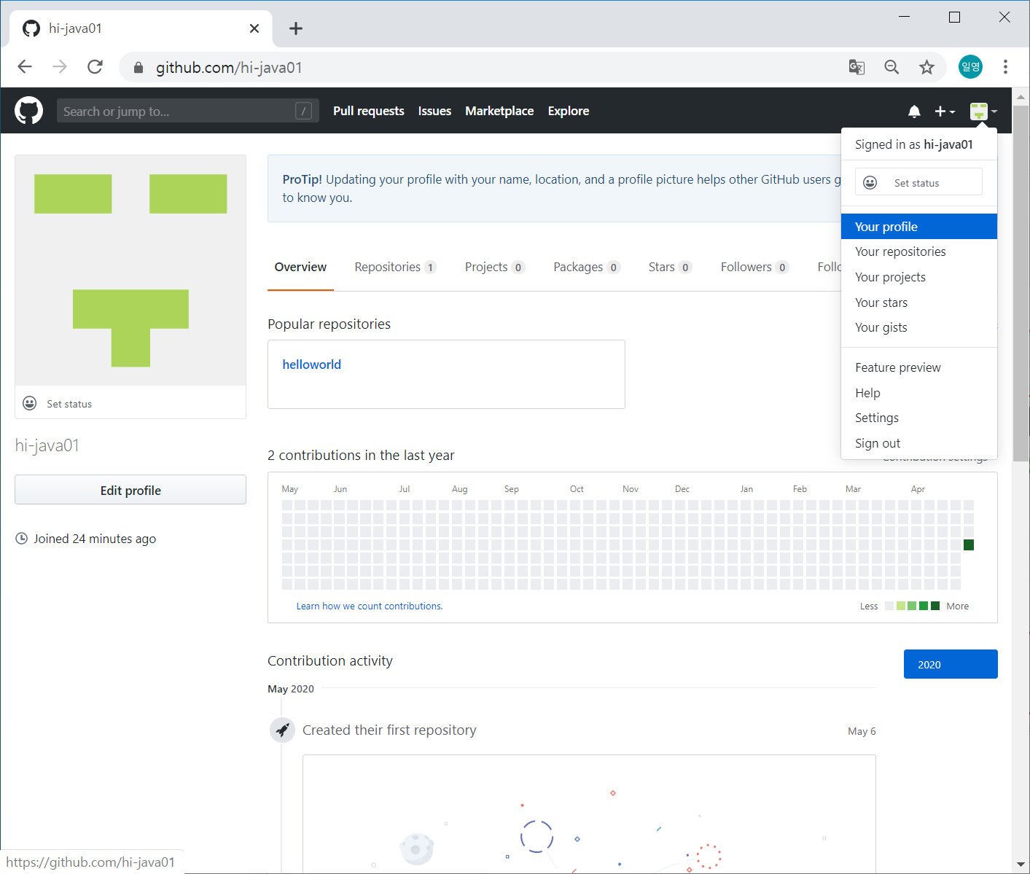
저장소 보기
04
https://github.com/자신의아이디
1. 해당 주소로 접속
또는 자신의 프로필로 접속
2. Repositories 탭 클릭
3. Repository 명 클릭

Slide 16
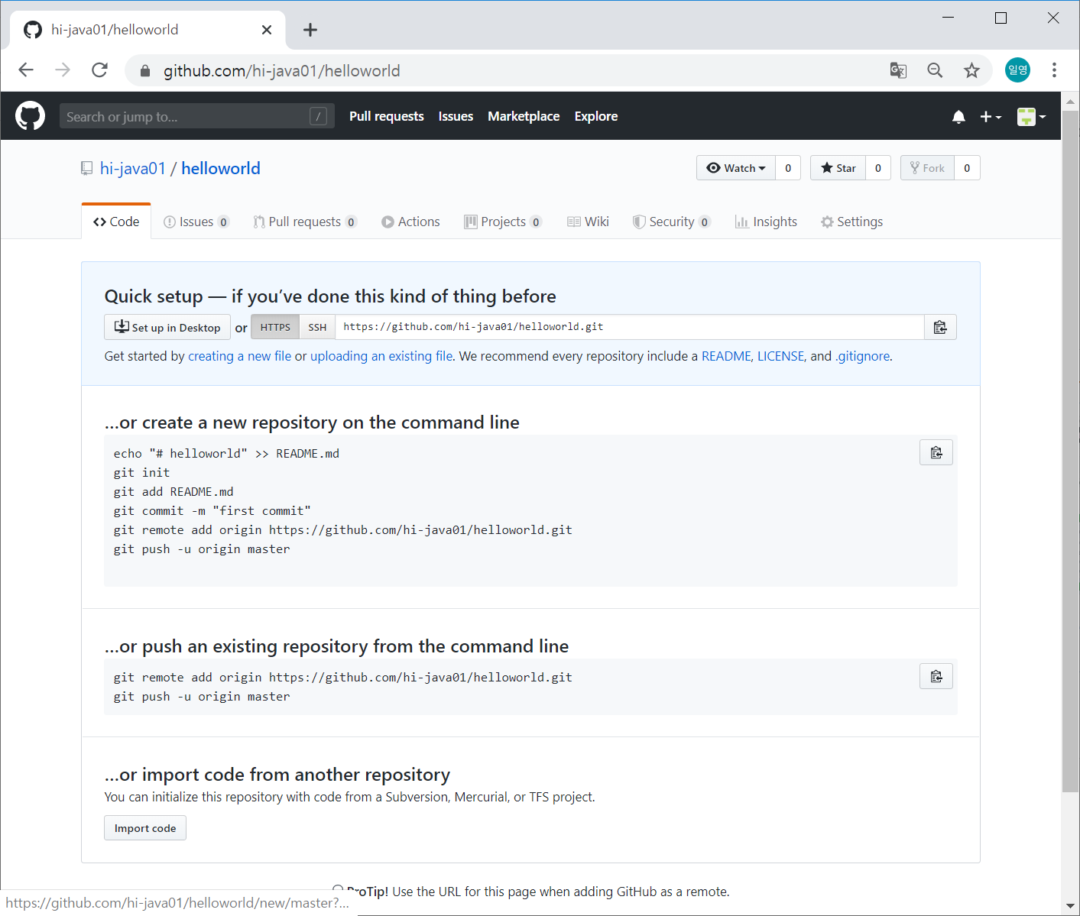
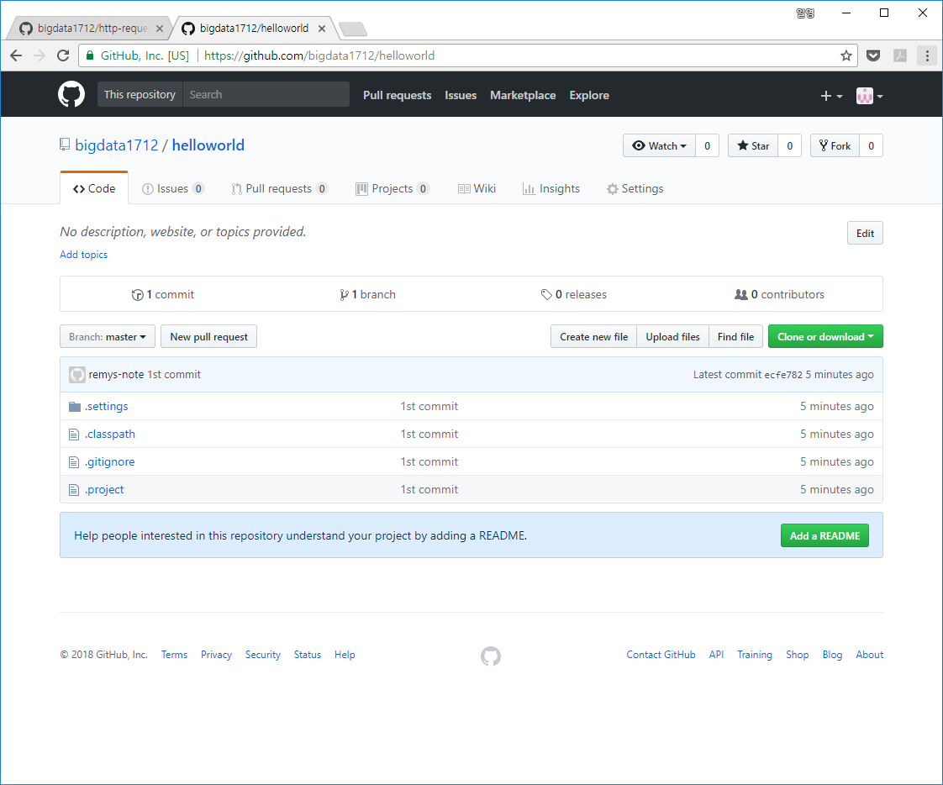
저장소 보기
04
소스코드가 없는 경우
소스코드가 있는 경우

Slide 17
chapter01
GitHub
회원가입
저장소 만들기
저장소 삭제
저장소 보기
포크(복사) 하기

Slide 18
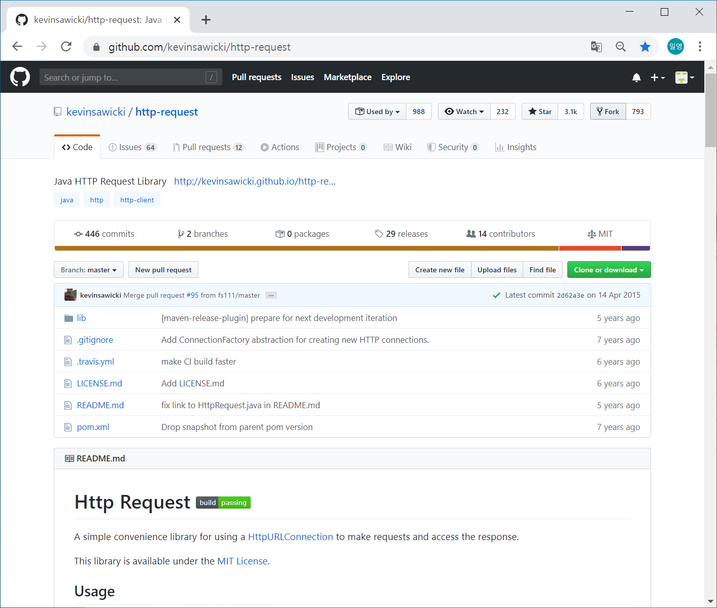
포크하기(복사하기)
05
1. 다른 사람의 Reposytory로 이동
2. Fork 버튼 클릭하면 자신의
계정으로 복사됨

Slide 19
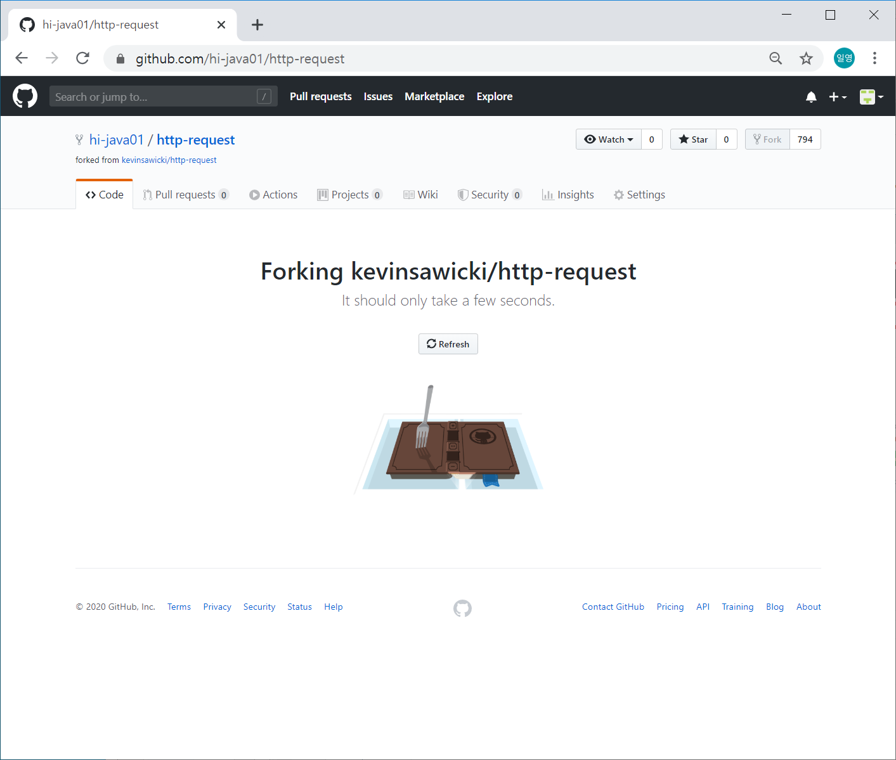
포크하기(복사하기)
05
1. 자신의 계정으로 복사 중

Slide 20
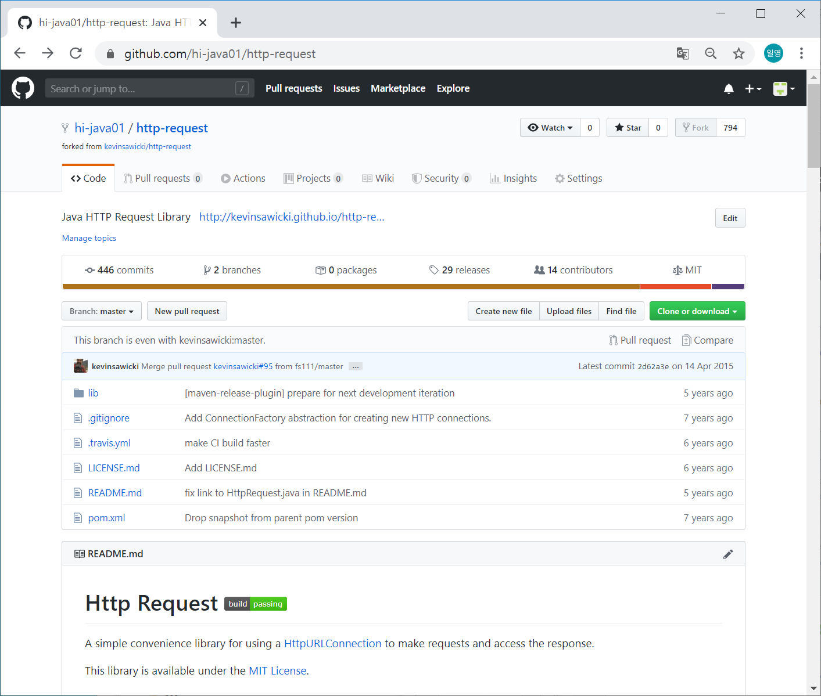
포크하기(복사하기)
05
1. 자신의 계정에서 복사된 내용 확인

